Slide 1
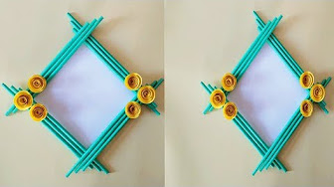

Slide 2
আজকের পাঠে সবাইকে স্বাগতম

Slide 3
পরিচিতি
মোহাম্মদ আতাউর রহমান সিদ্দিকী
সহকারী শিক্ষক
সুলতান খান কান্দি সরকারি প্রাথমিক বিদ্যালয়
শিবচর, মাদারীপুর।
Email: ataursagar১৯৮১@gmail.com
শ্রেণি: তৃতীয়
বিষয়: বাংলাদেশ ও বিশ্বপরিচয়
পাঠ: মহাদেশ ও মহাসাগর
সময়: ৩৫ মিনিট
তারিখ: 08/০5/21 খ্রি:

Slide 4
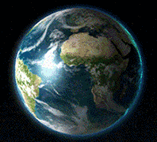
ঘুর্ণায়মান বস্তুটির নাম কী?
পৃথিবী
পৃথিবী সূর্যের একটি গ্রহ।

Slide 5
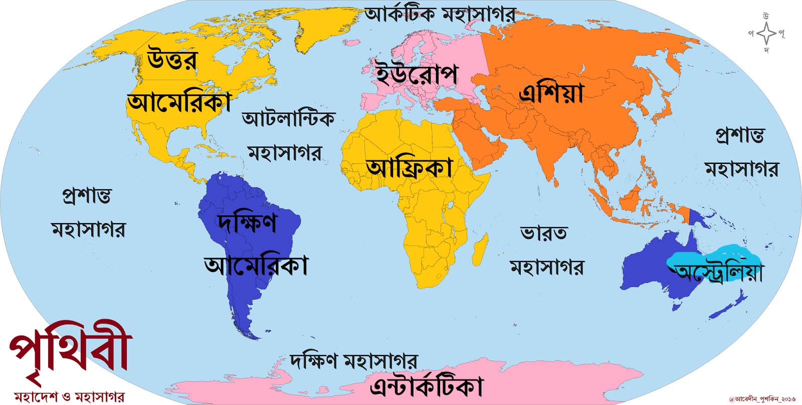
পৃথিবীর মানচিত্র।
এটি পৃথিবীর মহাদেশ ও মহাসাগরের মানচিত্র।
এটি কিসের ছবি?

Slide 6
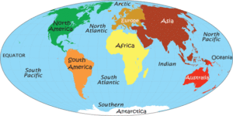
আজকের পাঠ
মহাদেশ

Slide 7
শিখনফল
১৩.১.১ পৃথিবীর মহাদেশগুলোর নাম বলতে পারবে।

Slide 8
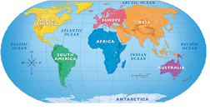
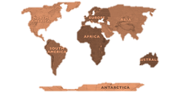
উত্তর
দক্ষিন
বিশ্ব মানচিত্র
হালকা নীল অংশ জলভাগ
পৃথিবীতে।
স্থলভাগ সমভূমি, পাহাড়, পর্বত, মরুভূমি ইত্যাদি নিয়ে গঠিত।
পৃথিবীর চার ভাগের এক ভাগ স্থলভাগ। বাকি তিন ভাগ পানি।
স্থলভাগ
গোলাকার, তবে উপরে ও নিচে কিছুটা চাপা।
পৃথিবীর আকার কেমন?
ছবি দেখে অনুমান করে বলো তো পৃথিবীর কত ভাগ স্থলভাগ আর কত ভাগ পানি?
গ্লোব/মানচিত্রের উপরের দিক উত্তর এবং নীচের দিক দক্ষিন।
আমরা কোথায় বাস করি?
জলভাগ নদী, সাগর ও মহাসাগর নিয়ে গঠিত।

Slide 9
একক কাজ
পৃথিবীর উপরিভাগে কী আছে? পৃথিবীর কয় ভাগ জল আর কয় ভাগ স্থল?

Slide 10
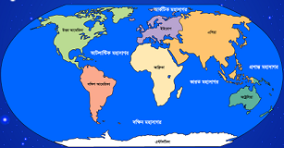
বিশ্ব মানচিত্র
পৃথিবীর স্থলভাগকে কয়টি বড় ভাগে ভাগ করা হয়েছে?
সাতটি
এক একটি ভাগকে কী বলা হয়?
পৃথিবীতে কয়টি মহাদেশ আছে?
মহাদেশ
সাতটি বড় ভাগে ভাগ করা হয়েছে।

Slide 11
মহাদেশ
এশিয়া
ইউরোপ
অস্ট্রেলিয়া
এন্টার্কটিকা
আফ্রিকা
উত্তর আমেরিকা
দক্ষিন আমেরিকা

Slide 12
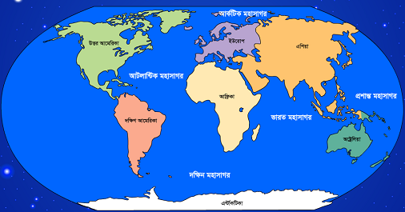
মহাদেশগুলোর নামে ক্লিক করে তাদের অবস্থান জেনে নেই।
এশিয়া
ইউরোপ
আফ্রিকা
উত্তর আমেরিকা
দক্ষিন আমেরিকা
অস্ট্রেলিয়া
এন্টার্কটিকা

Slide 13
এখানে ক্লিক করি
বৃহত্তম মহাদেশ
ক্ষুদ্রতম মহাদেশ

Slide 14
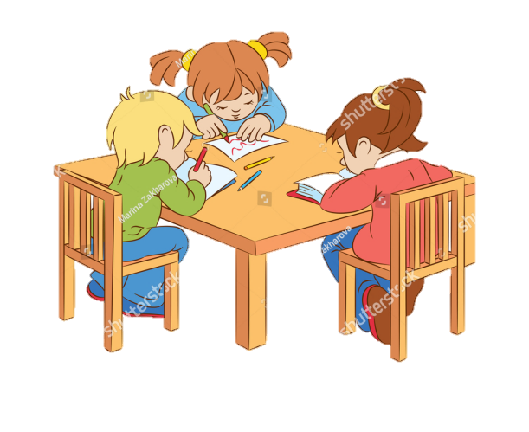
দলে কাজ
দলে আলোচনা করে নিজ নিজ খাতায় লিখে দলের মধ্যে থেকে একজন উপস্থাপন করো।
মহাদেশগুলোর নাম লেখ?

Slide 15
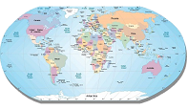
বিশ্ব মানচিত্র
প্রতিটি মহাদেশকে আবার বিভিন্ন দেশে বিভক্ত করা হয়েছে।

Slide 16
জোড়ায় কাজ
আমরা কোন মহাদেশে বাস করি?

Slide 17
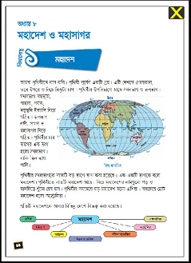
তোমার পাঠ্য বইয়ের ৪৪ পৃষ্ঠা খোল এবং নিচু স্বরে পড়।

Slide 18
সঠিক উত্তরটিতে ক্লিক করি।
পৃথিবীতে কত ভাগ পানি?
ক) চার ভাগের এক ভাগ
খ) চার ভাগের তিন ভাগ
গ) পাঁচ ভাগের তিন ভাগ
ঘ) পাঁচ ভাগের এক ভাগ
সঠিক হয়েছে
আবার চেষ্টা কর
আবার চেষ্টা কর
আবার চেষ্টা কর

Slide 19
শূণ্যস্থান পূরণ কর।
পৃথিবীতে ........মহাদেশ আছে।
সবচেয়ে বড় মহাদেশের নাম.........।
সবচেয়ে ছোট মহাদেশের নাম............।
৭টি
এশিয়া
অস্ট্রেলিয়া

Slide 20
প্রশ্নগুলোর উত্তর দাও।
পৃথিবীতে কয়টি মহাদেশ আছে? মহাদেশগুলোর নাম কী?
পৃথিবীর সবচেয়ে বড় মহাদেশের নাম কী?
আমরা কোন মহাদেশে বাস করি?

Slide 21
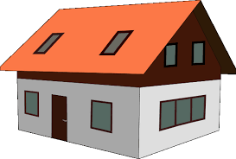
বাড়ির কাজ
মহাদেশের নামগুলো অক্ষরের ক্রম অনুসারে সাজিয়ে লিখে আনবে।

Slide 22
সবাইকে
ধন্যবাদ

